Slide 1
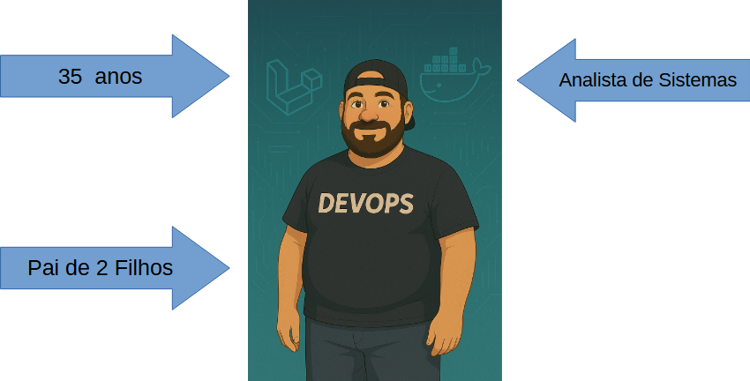

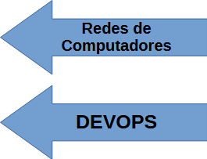
Edilberto Firmino
Mestrado

Slide 2
Introdução à Programação Orientada a Objetos (POO)
Primeira aula - Conceitos básicos

Slide 3
O que é POO?
• Paradigma de programação baseado em objetos.
• Objetos representam coisas do mundo real.
• Usa classes como moldes para criar objetos.

Slide 4
Conceitos básicos
Classe → molde ou modelo (ex: Cachorro).
• Objeto → instância da classe (ex: Rex, Luna).
• Atributos → características (nome, idade, cor).
• Métodos → ações (latir, correr, comer).

Slide 5
Pilares da POO
1. Abstração → Focar no essencial, ignorando detalhes irrelevantes.
2. Encapsulamento → Esconder detalhes internos e expor apenas o necessário.
3. Herança → Reutilizar código de classes maiores em classes derivadas.
4. Polimorfismo → Mesmo método pode ter comportamentos diferentes.

Slide 6
Exemplo em Python
class Cachorro:
def __init__(self, nome, idade):
self.nome = nome
self.idade = idade
def latir(self):
return f"{self.nome} está latindo!"
dog1 = Cachorro("Rex", 3)
dog2 = Cachorro("Luna", 2)
print(dog1.latir())

